Slide 1




STRATEGI PEMBELAJARAN SEJARAH
I Nyoman Bayu Pramartha, S.Pd, M.Pd

Slide 2

Materi pendidikan Sejarah

Slide 3
SUB TEMA MATERI
Ruang lingkup Mata Pelajaran Sejarah di Sekolah
Karakteristik Mata Pelajaran Sejarah
Materi Mata Pelajarah Sejarah

Slide 4
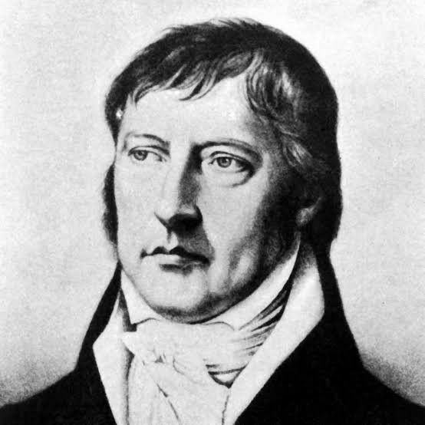

Ruang lingkup Mata Pelajaran Sejarah di Sekolah
Prinsip Dasar Ilmu Sejarah
Peradaban Awal Masyarakat Dunia dan Indonesia
Perkembangan Negara- Negara Tradisional di Indonesia
Indonesia Pada Masa Penjajahan
Proklamasi dan Perkembangan Negara Kebangsaan Indonesia

Slide 5
Karakteristik Mata Pelajaran Sejarah
Pendekatan pembelajaran sejarah menekankan pada aspek prosesual yang berpangkal pada masa kini,karena masa lampau bukan suatu yang terpisah dari umat manusia para siswa,dan lingkungan sehari-hari.
Sejarah atau masa lampau harus dipahami sebagai sesuatu yang terus hidup atau menjadi bagian dari suatu yang menjadi sejarah.
Sejarah terkait dengan masa lampau. Masa lampau berisi peristiwa, dan setiap peristiwa sejarah hanya terjadi sekali. Jadi pembelajaran sejarah adalah pembelajaran peristiwa sejarah dan perkembangan masyarakat yang telah terjadi. Sementara materi pokok pembelajaran sejarah adalah produk masa kini berdasarkan sumber-sumber sejarah yang ada

Slide 6
Karakteristik Mata Pelajaran Sejarah
Pembelajaran sejarah mengajarkan tentang kesinambungan dan perubahan.
Pembelajaran sejarah mengajarkan tentang jiwa zaman.
Pembelajaran sejarah bersifat kronologis
Pembelajaran sejarah pada hakekatnya adalah mengajarkan tentang bagaimana perilaku manusia.
Kulminasi dari pembelajaran sejarah adalah memberikan pemahaman akan hukum-hukum sejarah.

Slide 7
Pembelajaran sejarah mengajarkan tentang kesinambungan dan perubahan
Menurut Wineburg (2006:17-18), ‘berpikir sejarah mengharuskan kita mempertemukan dua pandangan yang saling bertentangan; pertama, cara berpikir yang kita gunakan sekarang ini adalah warisan yang tidak dapat disingkirkan, dan, kedua jika kita tidak berusaha menyingkirkan warisan itu mau tidak mau kita harus menggunakan “presentisme”, yaitu melihat masa lalu dengan kacamata masa kini’.
Dengan demikian kita harus memahami bahwa ada kesinambungan masa lalu yang membentuk masa kini, dan adanya perubahan unsur-unsur, nilai dan tatanan Masyarakat sebagai bentuk dari reinterpretasi terhadap perubahan zaman

Slide 8
Pembelajaran sejarah mengajarkan tentang jiwa zaman.
Mempelajari sejarah secara tidak langsung berarti berusaha memahami bagaimana pola dan tindakan manusia sesuai dengan cara pandang dan tata nilai bermasyarakat manusia pada masa lalu. Dengan demikian mempelajari sejarah berarti juga mempelajari bagaimana semangat, ide dan semangat jiwa manusia pada masanya.

Slide 9
Pembelajaran sejarah bersifat kronologis
Materi sejarah tidak lepas dari periodesasi dan kronologi, periodesasi diciptakan sesuai kronologi peristiwa. Pembelajaran kronologis ini mengajarkan siswa untuk berfikir sistematis, runut dan memahami hukum kausalitas.

Slide 10
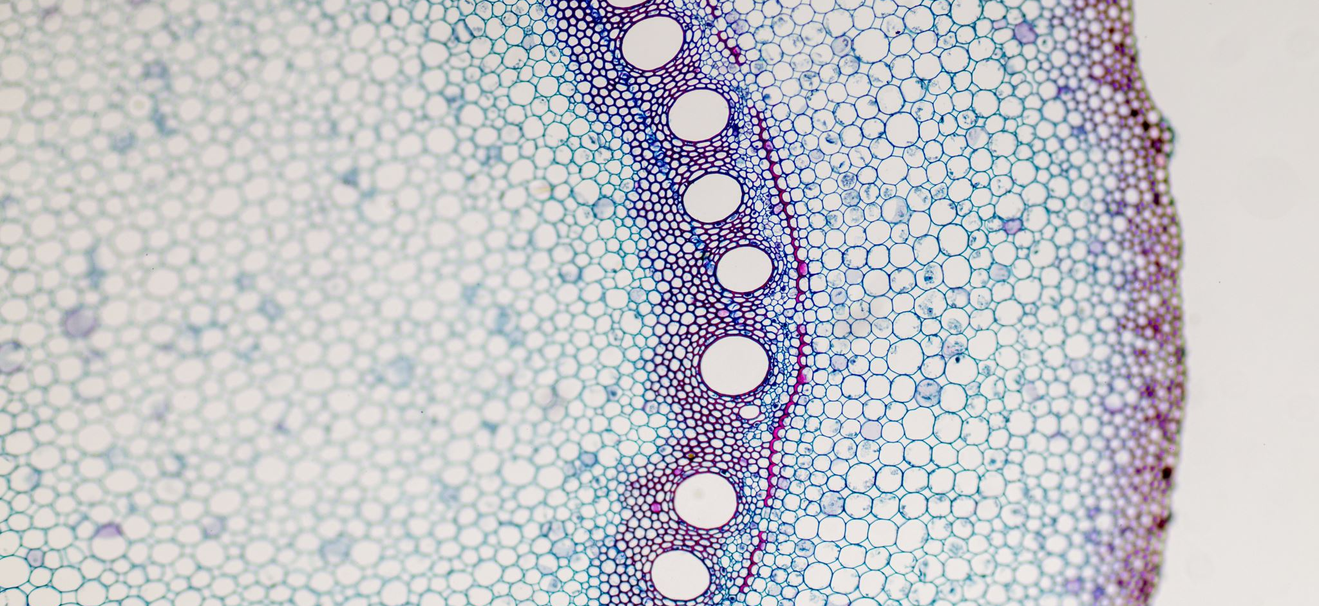
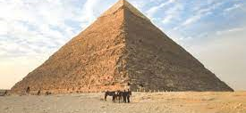
Pembelajaran sejarah pada hakekatnya adalah mengajarkan tentang bagaimana perilaku manusia.
Menurut Renier (1997:205), ahli sejarah menyampaikan suatu ceritera mengenai kolektivitas manusia yang menembus pengalaman-pengalaman aktif dan pasif, dan menyampaikan pula suatu ceritera mengenai individu-individu yang hidup dalam masyarakat mempengaruhi dan dipengaruhi oleh masyarakat.

Slide 11
Kulminasi dari pembelajaran sejarah adalah memberikan pemahaman akan hukum-hukum sejarah.
Menurut Renier (1997) hukum-hukum tersebut adalah; (a) hukum keadaan yang terulang, (b) proses kehidupan adalah wajar (bagaimanapun bentuknya), (c) hukum perubahan, (d) waktu yang ditetapkan (takdir sejarah), (e) kelompok/kelas sosial dan revolusi, (f) adanya manusia luar biasa dalam sejarah

Slide 12


MATERI MATA PELAJARAN SEJARAH
pembelajaran tentu tidak dapat dilepaskan pada penguasaan materi. Materi pembelajaran sejarah dalam pembelajaran di sekolah mencakup:

Slide 13
MATERI MATA PELAJARAN SEJARAH
1. Pengantar ilmu sejarah
2. Kehidupan awal masyarakat di nusantara
3.Perkembangan tradisi dan kepercayaan Hindu-Budha dalam bidang politik, sosial maupun ekonomi di nusantara
4. Perkembangan agama dan tradisi Islam di nusantara dalam bidang politik, soaial maupun ekonomi
5. Masuk dan berkembangnya pengaruh Barat dan perubahan masyarakat pada masa kolonial di nusantara

Slide 14
MATERI MATA PELAJARAN SEJARAH
6. Lahir dan berkembangannya kesadaran berbangsa, serta perkembangan gerakan kebangsaan Indonesia
7. Masuknya kekuasaan Jepang ke nusantara dan perkembangan nusantara pada masa pendudukan Jepang
8. Lahirnya Negara Kesatuan Republik Indonesia dan perkembangan awal pasca proklamasi kemerdekaan
9. Dinamika kehidupan berbangsa dan bernegara pada masa awal Indonesia
10. Perkembangan kehidupan pada masa Orde Baru
11. Berakhirnya era Orde Baru dan lahirnya era Reformasi

Slide 15

JASMERAH: JANGAN SEKALI-SEKALI MELUPAKAN SEJARAH
TERIMA KASIH

